Slide 1
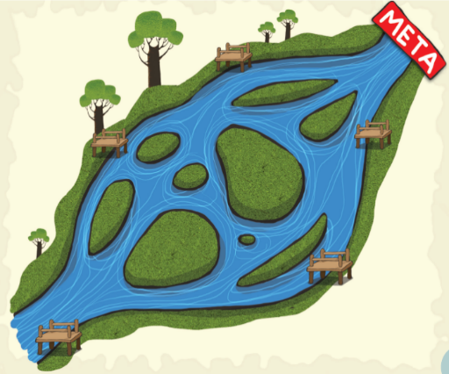
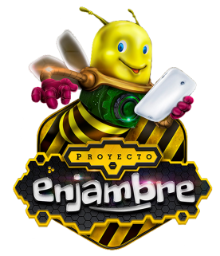
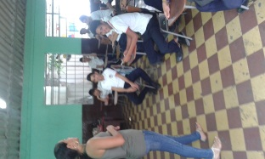
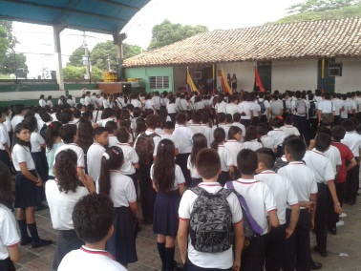
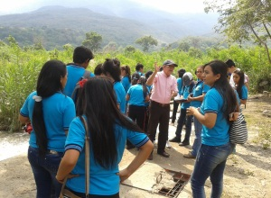
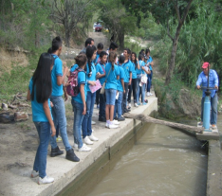
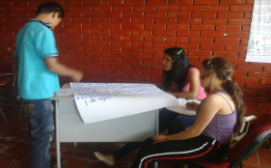
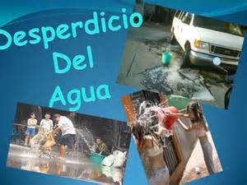
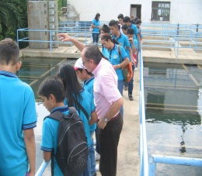
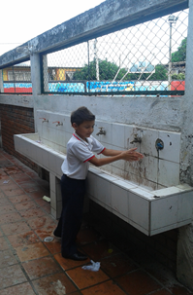
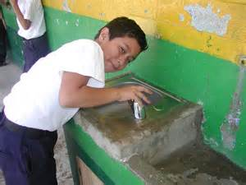
5
4
3
1
6
Población COLMARJ
Cultura del derroche de agua
Observatorio de campo. Ruta del agua en mi municipio
Diseño y elaboración de encuestas
Taller en cultura ciudadana del ahorro del agua y las TIC
Socialización, murales, ferias, TIC.
2
Ilustración 1. Trayectoria de la Investigación WATERTIC «Yo ahorro el agua y tú»

Slide 2
Definir el ámbito de trabajo
Analizar y priorizar los problemas
Identificar el estado, las tendencias, y los compromisos
Encuesta
Salida de campo observatorio
Analizar el marco institucional y cultural COLMARJ respecto al derroche del agua
Las TIC Como estrategia pedagógica para fomentar cultura ciudadana.
«Yo ahorro el agua y tu»

